Slide 1
2016.11.01
KSC 인트라넷 구축 프로젝트
화면설계서

Slide 2
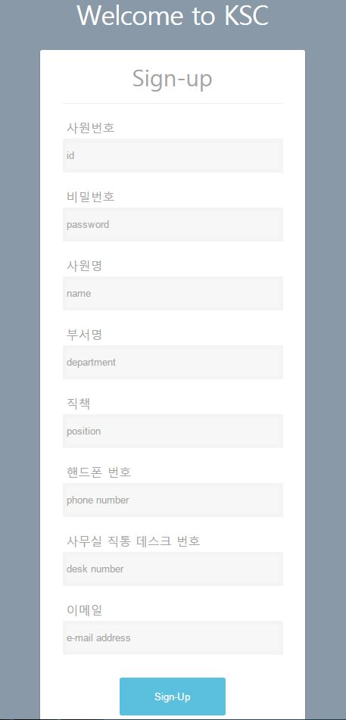
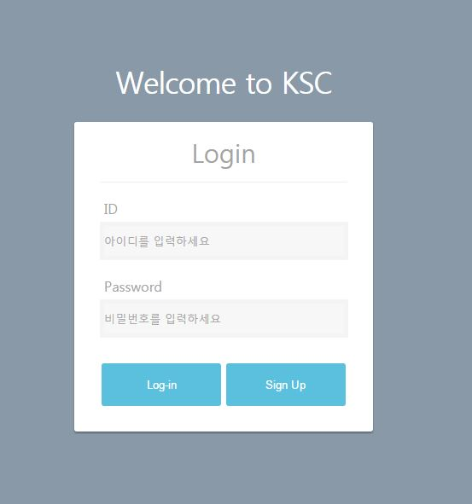
로그인/가입
login.html
로그인 페이지
sign_up.html
회원가입 페이지

Slide 3
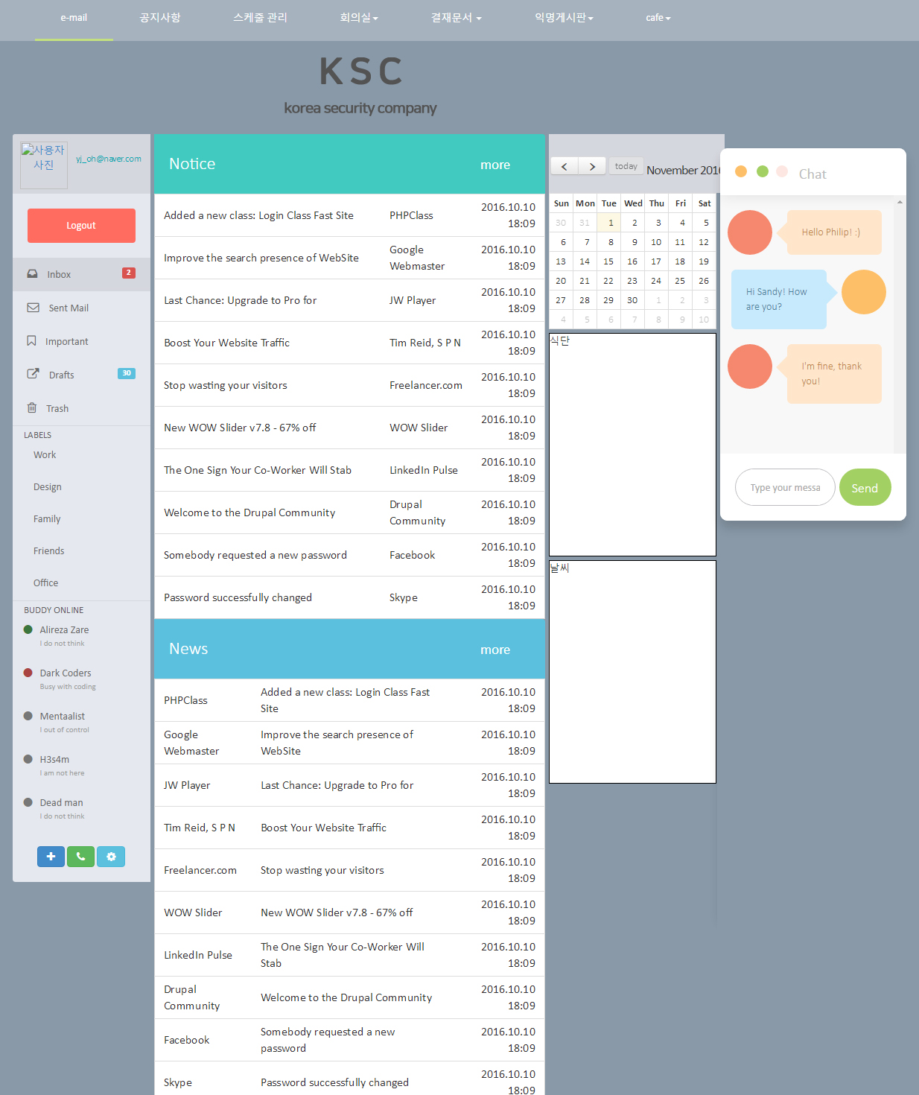
메인페이지
main_page.html
메인 페이지

Slide 4
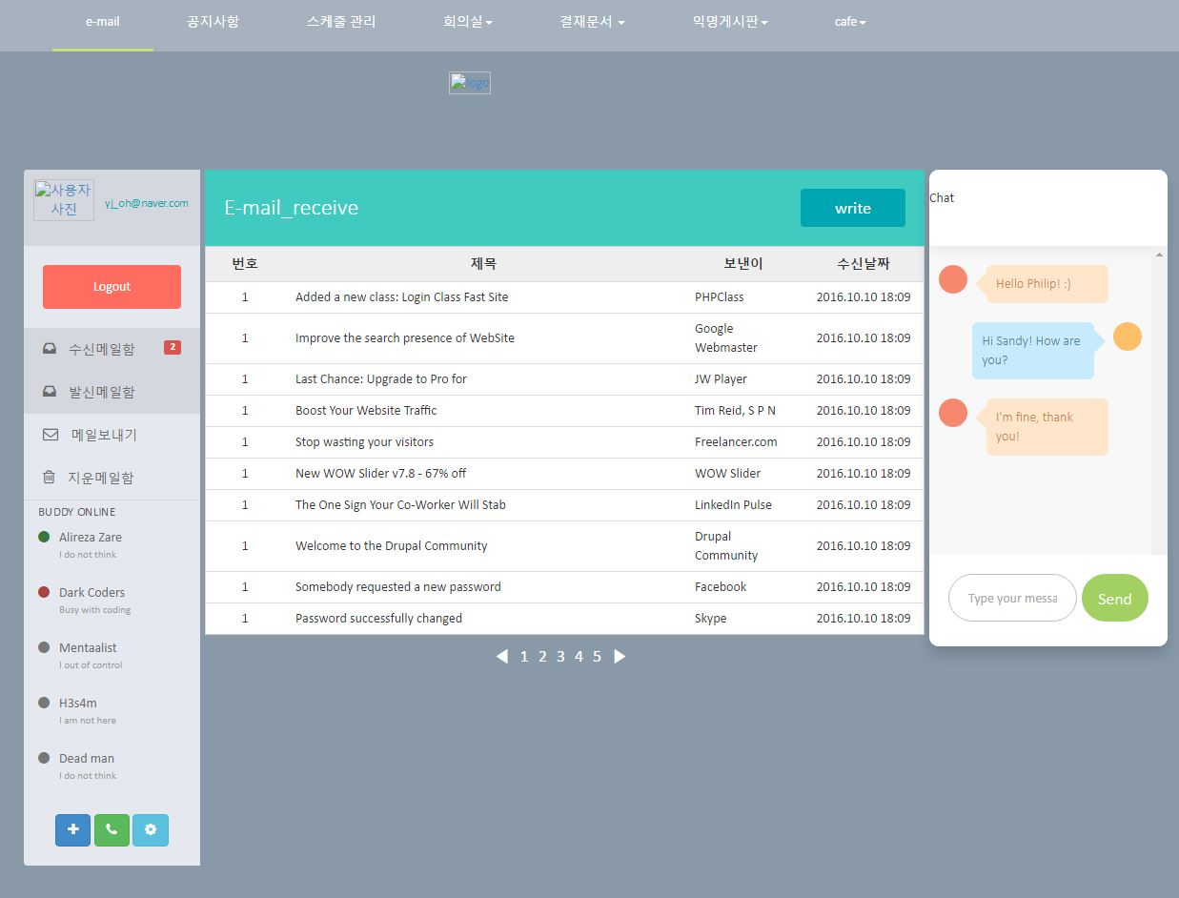
메뉴1. email
Email_receive.html
수신 이메일 목록보기

Slide 5
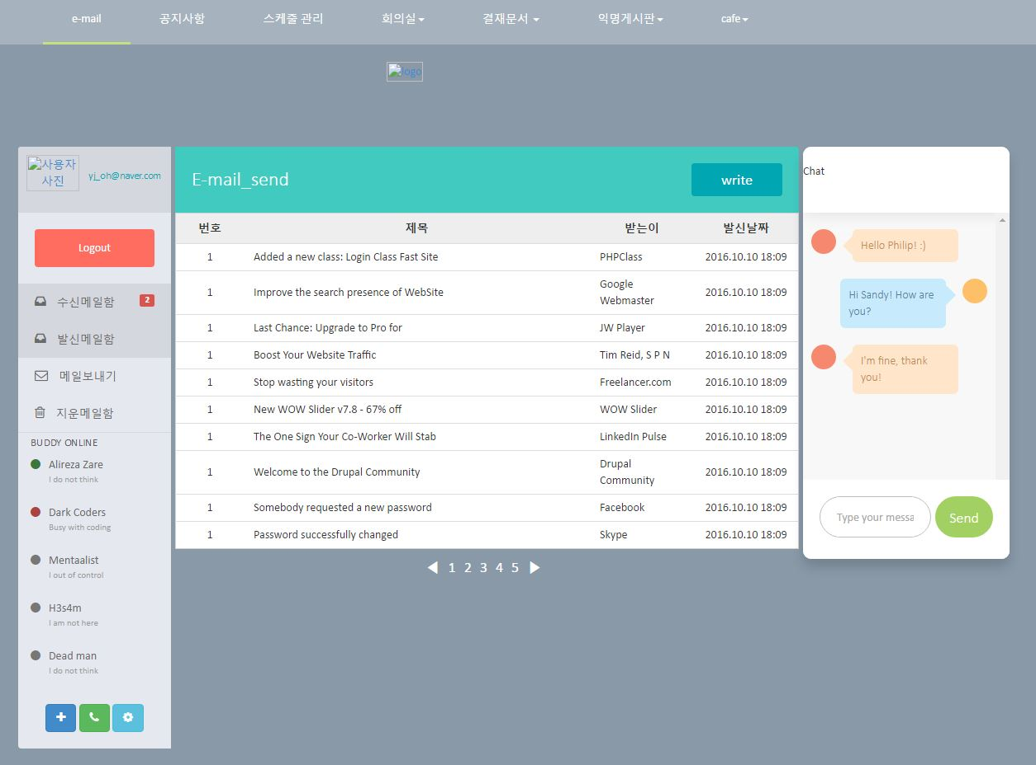
메뉴1. email
Email_send.html
발신 이메일 목록보기

Slide 6
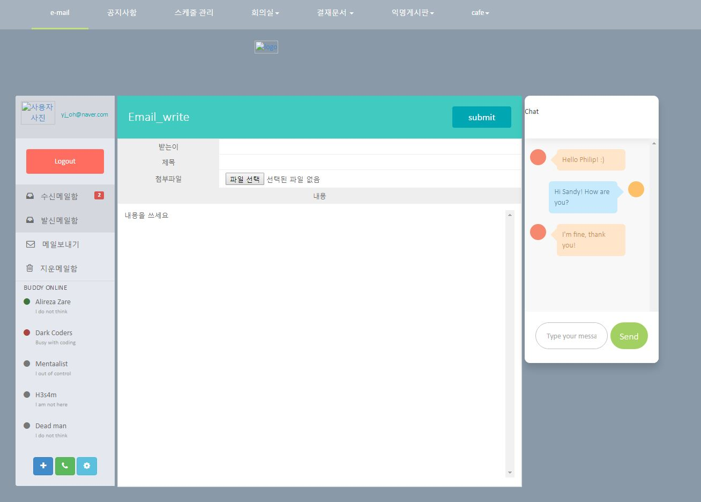
메뉴1. email
Email_write.html
이메일 쓰기

Slide 7
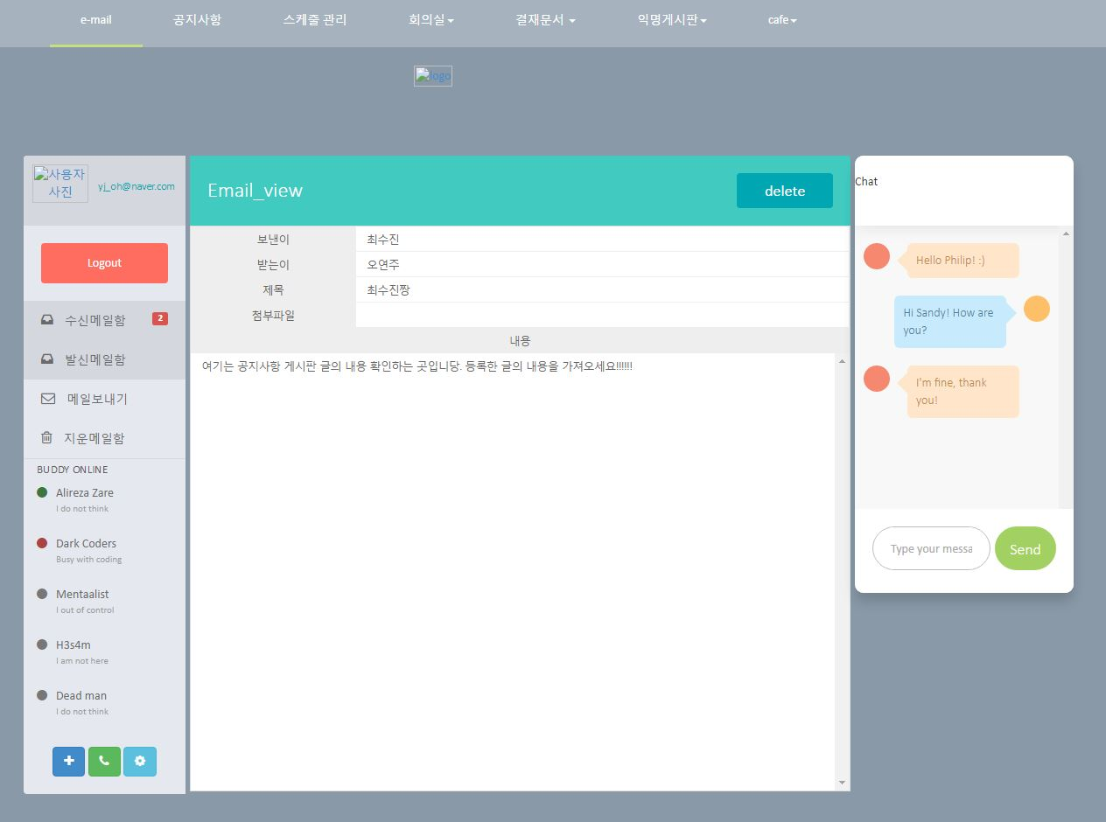
메뉴1. email
Email_view.html
이메일 확인하기

Slide 8
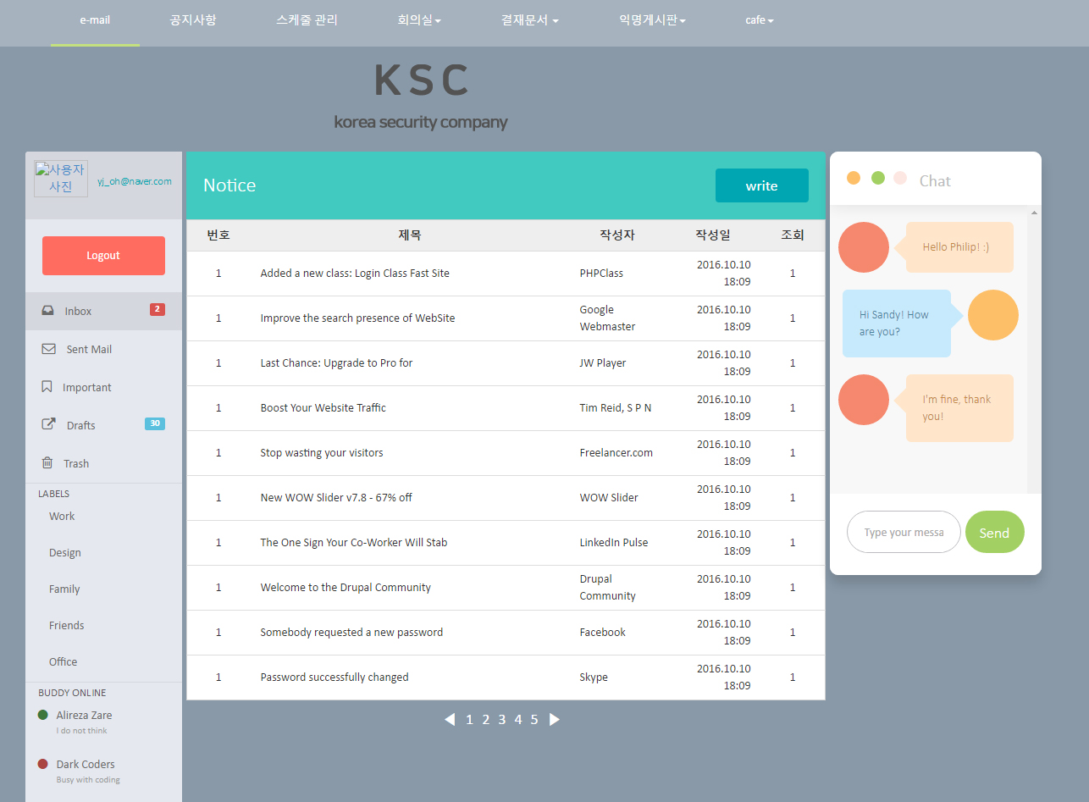
메뉴2. 공지사항
write버튼 누르면 글쓰기로 넘어감
notice.html
공지사항 목록

Slide 9
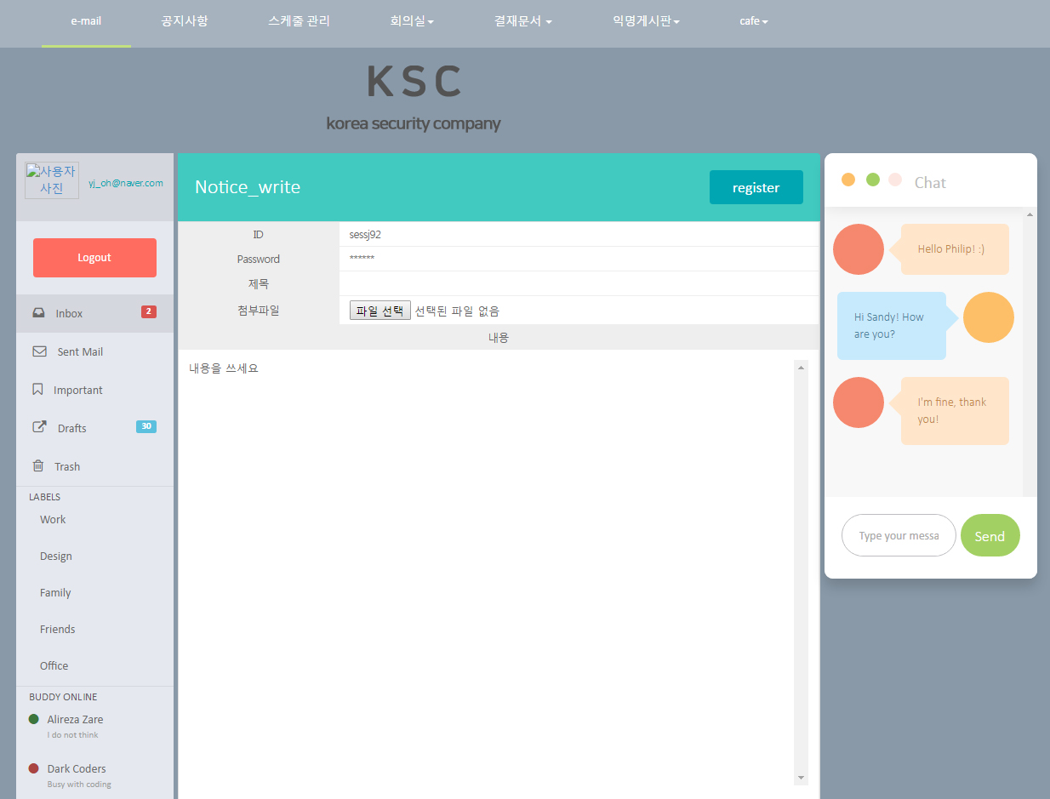
메뉴2. 공지사항
register버튼 누르면 등록이 되고
공지사항 목록 보여짐
notice_write.html
공지사항 쓰기
Id,pw는 로그인한 정보를 불러오기

Slide 10
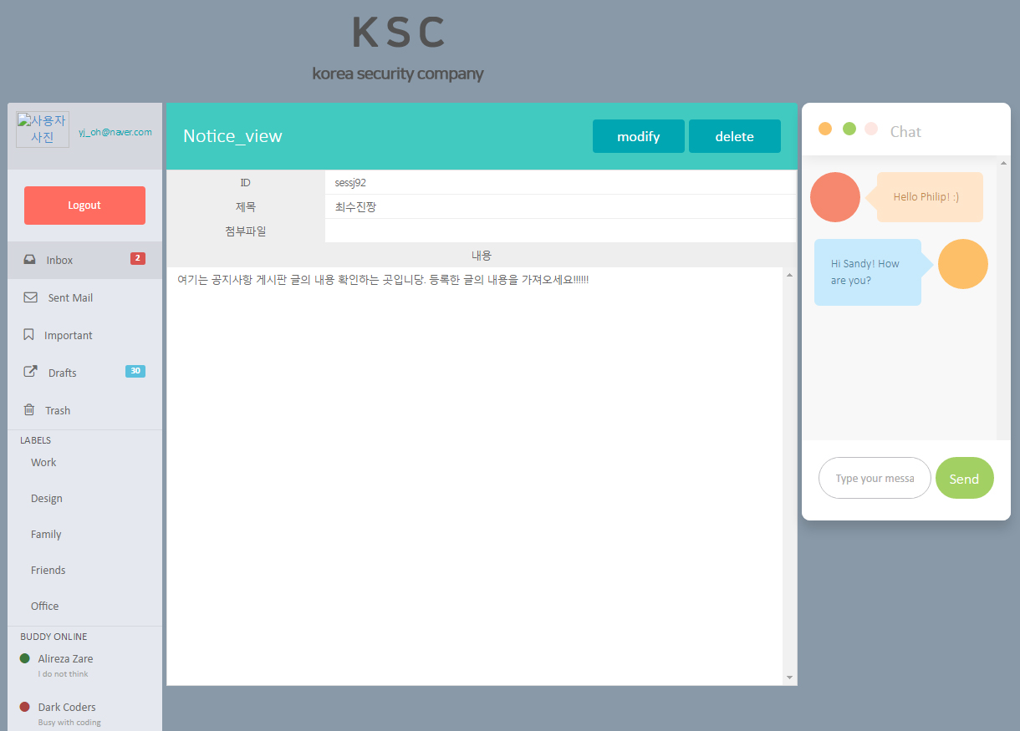
메뉴2. 공지사항
modify버튼 누르면 글수정 페이지로 넘어감
delete버튼 누르면
pw 확인 alert창이 띄워지고
pw가 맞아야 삭제 가능
notice_view.html
공지사항 글보기

Slide 11
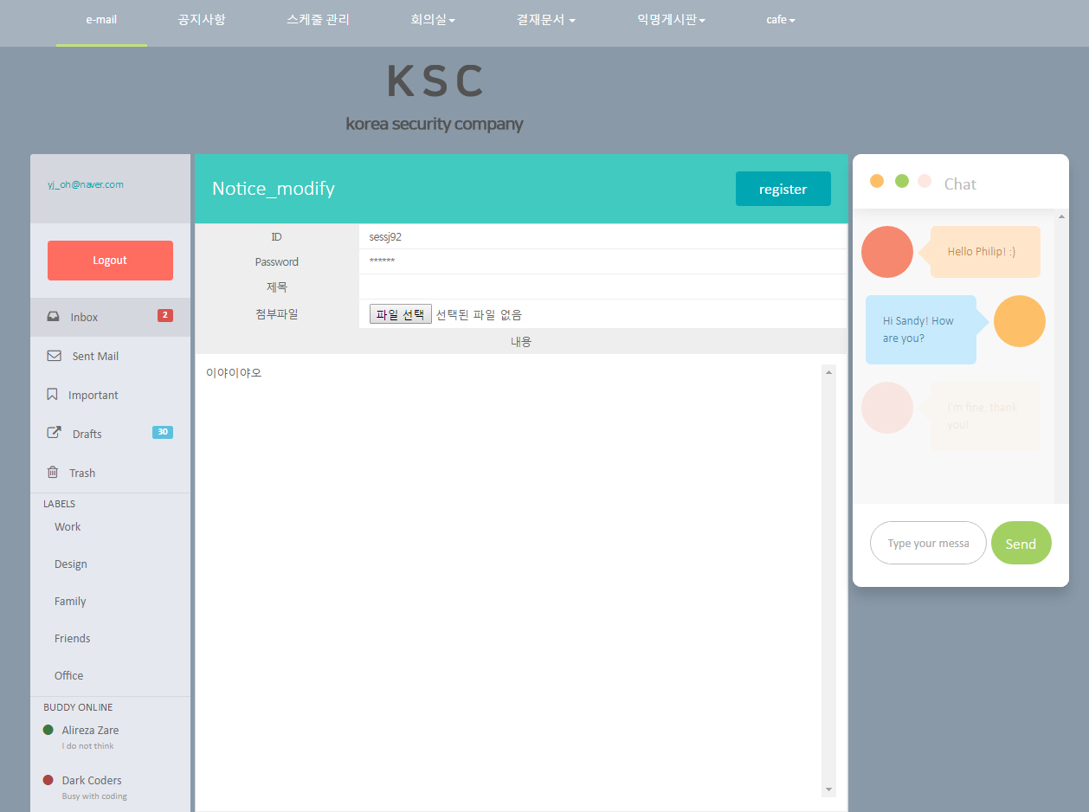
메뉴2. 공지사항
register버튼 누르면 수정완료 된 글이
올라간 목록페이지로 넘어감
notice_modify.html
공지사항 글수정

Slide 12
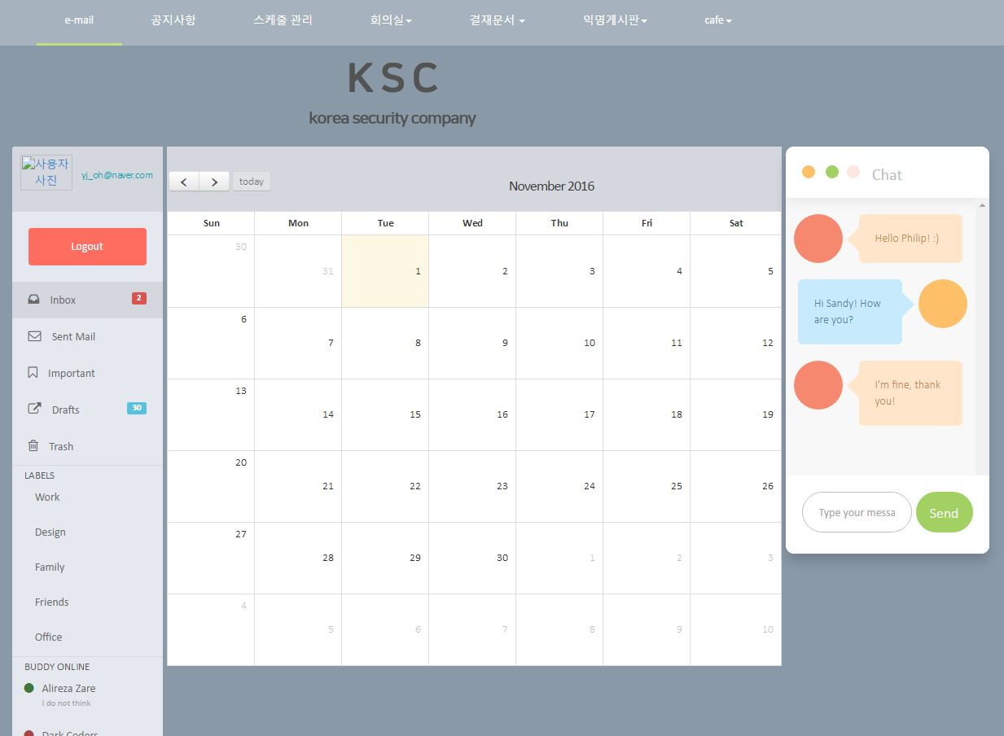
메뉴3. 스케줄 관리
schedule.html
스케줄 관리 페이지

Slide 13
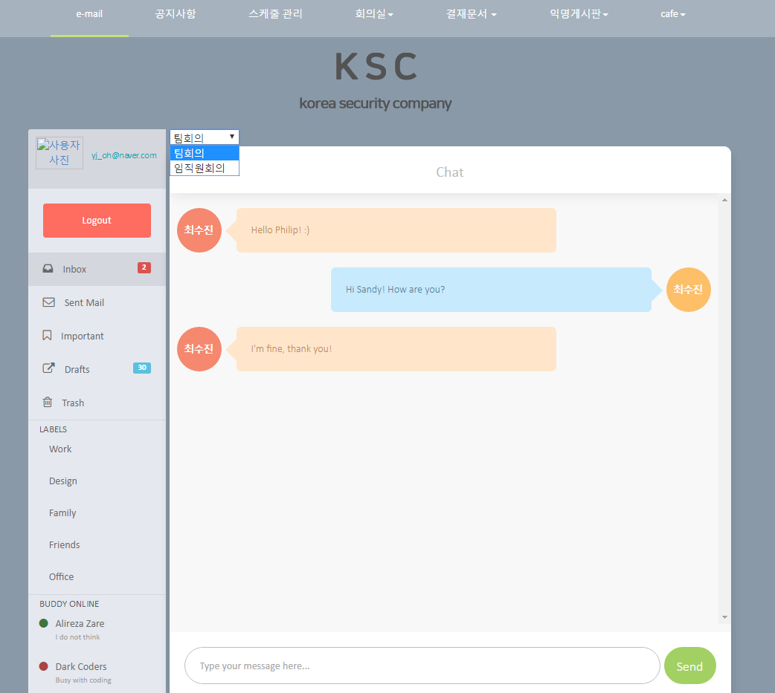
메뉴4. 회의실
팀회의, 임직원회의 선택
meeting.html
회의실 페이지

Slide 14
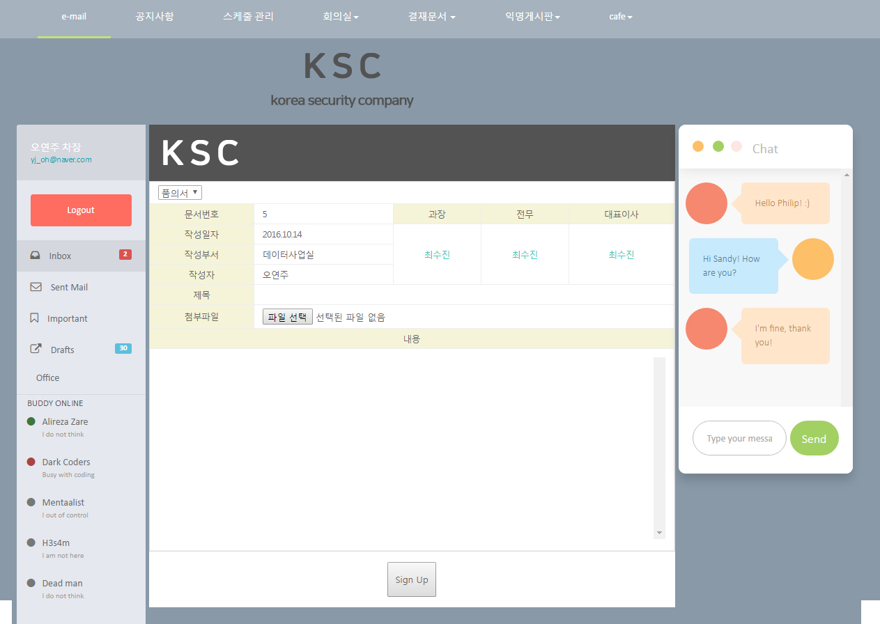
메뉴5. 결재문서
품의서, 제안서 선택
Sign up 버튼 누르면 결재완료건 페이지로 넘어감
document_form.html
결재문서 페이지

Slide 15
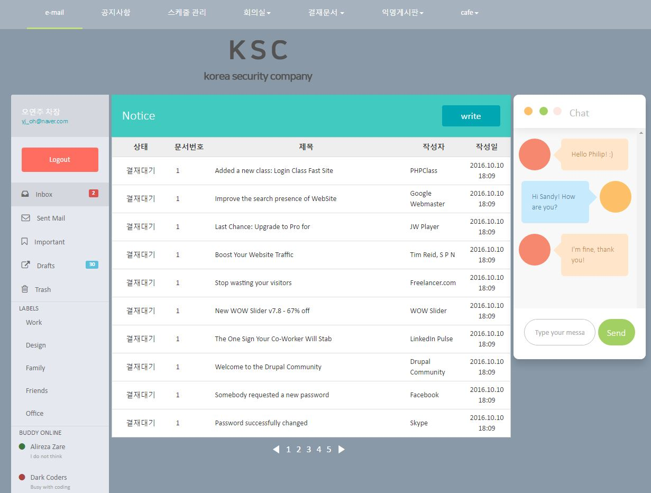
메뉴5. 결재문서
write버튼 누르면
품의서/제안서
쓰는 페이지로 넘어감
document_board.html
결재완료건 페이지

Slide 16
메뉴6. 익명게시판
aboard.html
익명게시판 목록
aboard_write.html
익명게시판 글쓰기
aboard_view.html
익명게시판 글보기
aboard_modify.html
익명게시판 글수정

Slide 17
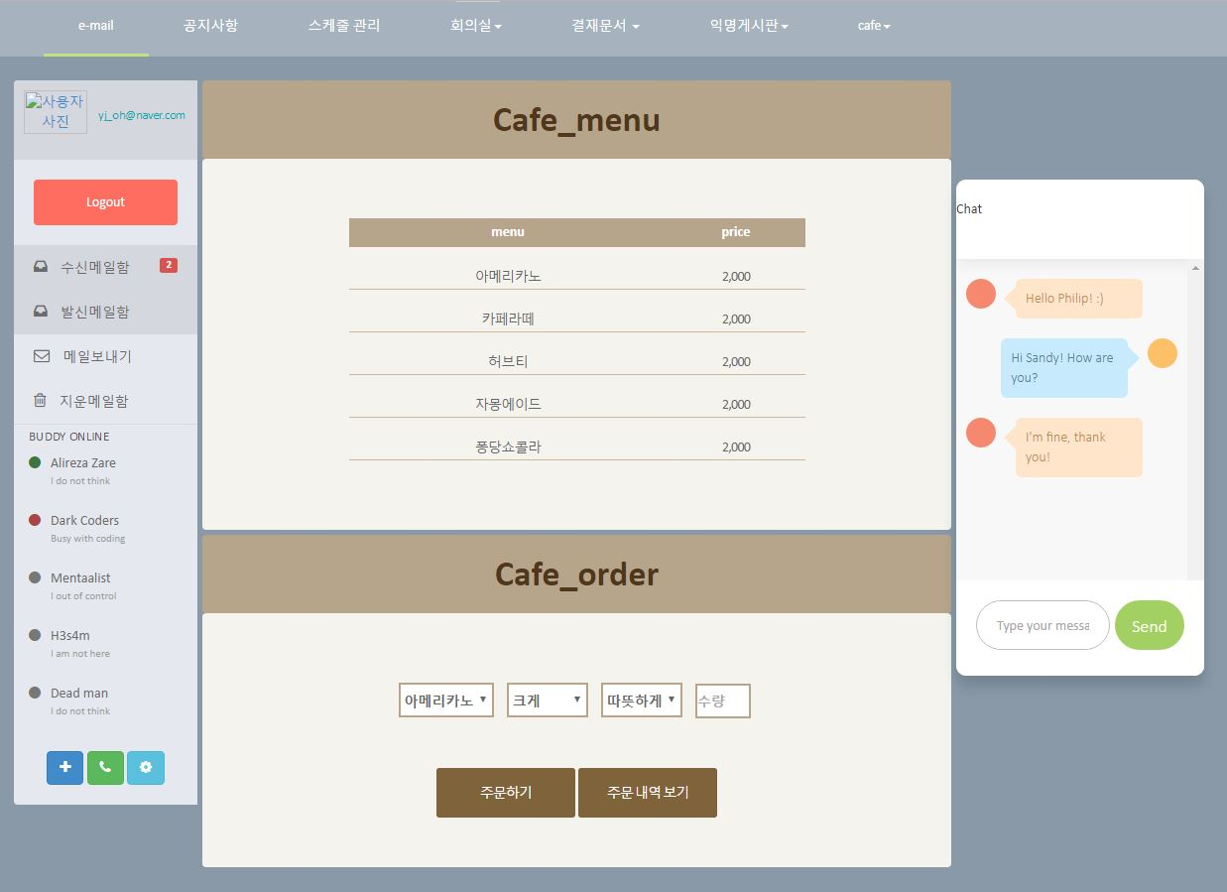
메뉴7. cafe
café_main.html
카페 메뉴, 주문페이지

Slide 18
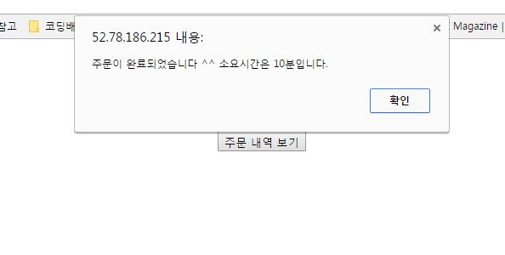
메뉴7. cafe
카페 주문 alert창

Slide 19
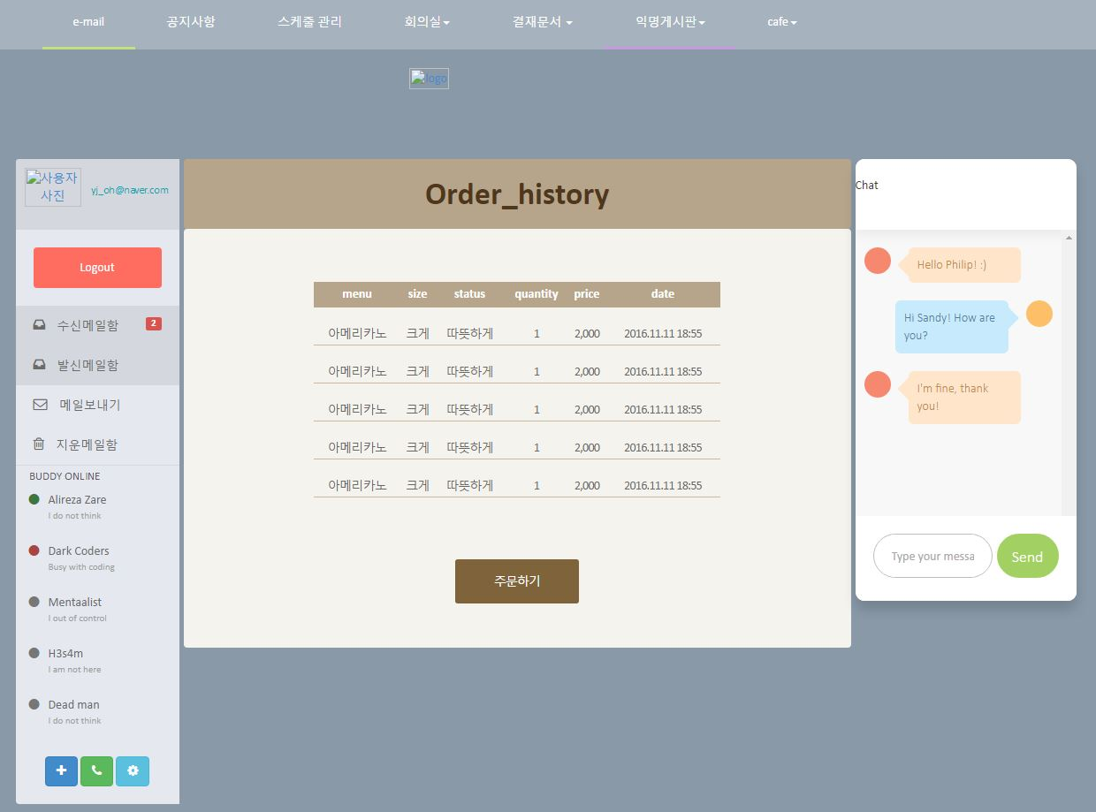
메뉴7. cafe
order_history.html
카페 주문내역 페이지

